Slide 1



Slide 2
Universidad Autónoma del Estado de México
Facultad de Economía.
Licenciatura en Relaciones Económicas Internacionales
DERECHO INTERNACIONAL PÚBLICO.
(8 Créditos)
TEMA: TRATADOS INTERNACIONALES
UNA FUENTE AUTÓNOMA DEL DERECHO INTERNACIONAL PÚBLICO.
Elaboró: M. en A. Gabriela Margarita Pérez Vargas.
Octubre de 2016.

Slide 3
FACULTAD DE ECONOMÍA
RELACIONES ECONÓMICAS INTERNACIONALES
CONTENIDO
Guión Explicativo TRATADOS INTERNACIONALES Proceso de Celebración de los tratados Órganos competentes para la celebración de los tratados Entrada en vigor de los tratados Observancia y aplicación de los tratados Interpretación de los tratados Modificación, nulidad y terminación de los tratados Los tratados internacionales en nuestro sistema jurídico Conclusiones Referencias | 4 8 13 1922 26 30 32 40 45 46

Slide 4
GUIÓN EXPLICATIVO
Propósitos
Estructura Metodológica
Planeación Didáctica

Slide 5

FACULTAD DE ECONOMÍA
RELACIONES ECONÓMICAS INTERNACIONALES
GUIÓN EXPLICATIVO.
Propósito de la Unidad de Aprendizaje.
Analizar a los sujetos del derecho internacional público, desarrollando conocimientos en la esfera mundial, a fin de obtener una visión crítica de los principales problemas que tiene ante sí el derecho internacional público, y de esta manera poder apreciar su impacto en las relaciones internacionales.
Este propósito hace referencia a la unidad de aprendizaje “Derecho Internacional Público” que se oferta en la licenciatura de Relaciones Económicas Internacionales, dentro del núcleo de formación sustantivo, con carácter obligatorio y un valor de 8 créditos.

Slide 6
FACULTAD DE ECONOMÍA
RELACIONES ECONÓMICAS INTERNACIONALES
Guión Explicativo
PROPÓSITO
Interpretar las fuentes del derecho internacional público, con fundamento en el Estatuto de la Corte Internacional de Justicia, como formas de manifestación del derecho internacional, para comprender sus alcances y aplicación.
Este es el propósito que refiere la Unidad de Competencia 2 “Fuentes del Derecho Internacional Público”. El tiempo destinado para desarrollar el presente tema en el aula es de 2 clases.
Estructura metodológica: este material cuenta con un sistema de almacenaje con dimensiones y materiales adecuados: Microsoft PowerPoint 2013. Está diseñado en forma clara y sencilla, y presenta lo más sobresaliente respecto a los Tratados Internacionales como Fuentes Autónomas del Derecho Internacional Público tema a desarrollar en el punto 2.1. Tratados Internacionales.

Slide 7

Planeación Didáctica
Estrategias Didácticas | Recursos Requeridos |  |  | Tiempo Destinado
Exposición del docente Investigación de los principales tratados internacionales que ha firmado México en los últimos 10 años. Discusión en el grupo. Elaboración de un mapa conceptual del tema. | Pedagógicos |  | Administrativos | 2 Clases (4 horas)
 | Estatuto de la Corte Internacional de Justicia Libros de texto Constitución Política de los Estados Unidos Mexicanos. |  | Aula Cañón Libros para consulta.
Criterios de desempeño |  | Evidencias - Productos
Investigar sobre el tema. Elaborar exposición por parte de los alumnos. Reflexionar sobre la importancia de los Tratados Internacionales. |  | • Lista de participaciones • Lista de asistencia • Portafolio de evidencias • Tareas curriculares • Constancias de exposición

Slide 8
Tratados Internacionales.

Slide 9

OBJETIVO
Analizar la figura del “tratado internacional” como fuente autónoma del derecho internacional público, a fin de entender las diferentes formas de manifestación del derecho en el plano internacional.

Slide 10
DEFINICIÓN
Los tratados son acuerdos entre sujetos de derecho internacional, regidos por el Derecho Internacional Público. La Convención de Viena, define a los tratados internacionales en su artículo 2°, párrafo I, de la siguiente manera:
“Se entiende por tratado un acuerdo internacional celebrado por escrito entre Estados y regidos por el Derecho Internacional Público, ya conste en un instrumento único o en dos o más instrumentos conexos y cualesquiera que sea su denominación particular.”

Slide 11
De dicha disposición se deduce que se aplica únicamente a:
a). Tratados celebrados entre Estados.
La Comisión de Derecho Internacional, decidió circunscribir la Convención a los acuerdos celebrados entre Estados, excluyendo los concluidos entre Estados y Organizaciones Internacionales, estos serían objeto de otra convención la cual fue adoptada el 21 de marzo de 1986.
Por otro lado, los acuerdos celebrados entre un Estado y un particular, sea persona física o jurídica, no son tratados sino simples acuerdos y se celebran con frecuencia en nuestros días.

Slide 12

b). Por escrito.
El segundo requisito es que el tratado sea escrito, excluyendo así a los acuerdos verbales.
c). Regidos por el Derecho Internacional Público.
La Convención exige que los tratados internacionales celebrados entre Estados y por escrito, se encuentren regidos por el Derecho Internacional Público. Se excluyen así los acuerdos celebrados entre Estados regulados por el derecho interno de alguna de las partes o por algún otro derecho interno.

Slide 13
Proceso de celebración de los tratados.

Slide 14

Proceso de celebración de los tratados.
1. Negociación
3. Autenticación del Texto
2. Adopción del Texto
4. Manifestación del Consentimiento

Slide 15

1. Negociación.
Tiene por objeto lograr un acuerdo entre las partes a fin de determinar las cláusulas del tratado.

Slide 16
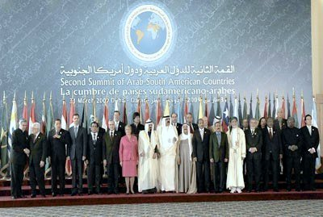
2. Adopción del texto.
Una vez negociado el tratado, se adopta como definitivo; tradicionalmente los tratados se adoptaban por el acuerdo unánime de las partes. En la actualidad los tratados bilaterales se adoptan por unanimidad y los multilaterales, según lo dispongan los Estados parte, y a falta de acuerdo, por las dos terceras partes presentes y votantes.

Slide 17
3. Autenticación del Texto
Es el acto mediante el cual se establece el texto definitivo de un tratado y en el que se certifica que ese texto es el correcto y auténtico, el texto de un tratado quedará establecido como auténtico y definitivo:
Mediante el procedimiento que se prescriba en él o en que convengan los Estados que hayan participado en su elaboración, o
A falta de tal procedimiento, mediante la firma ad referéndum o la rúbrica puesta por los representantes de su Estado en el texto del tratado o en el acto final de la Conferencia en que figure el texto.

Slide 18

4. Manifestación del Consentimiento
Es el acto por el cual los Estados se obligan a cumplir el tratado. La Convención de Viena señala como formas de manifestación del consentimiento:
La firma.
El canje de instrumentos.
La ratificación.
La aceptación.
La aprobación
La adhesión.

Slide 19
Órganos estatales competentes para la celebración de los tratados

Slide 20
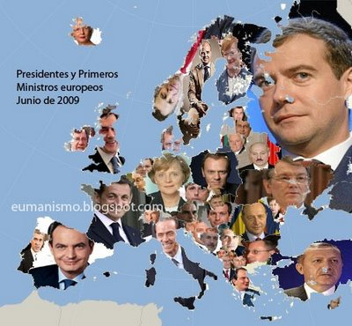
Órganos estatales competentes para la celebración de los tratados
La Convención de Viena artículo 7°, párrafo II, reconoce competencia para la realización de determinados actos en el proceso de la celebración de los tratados, a:

Slide 21

Los Jefes de Estado y Ministros de Relaciones Exteriores, para la ejecución de todos los actos relativos a la celebración de un tratado.
Los Jefes de Misión Diplomática, para la adopción del texto de un tratado entre el Estado acreditante y el Estado ante el cual se encuentra acreditado.
Los representantes acreditados por los Estados ante una conferencia internacional o ante un Organismo Internacional, para la adopción del texto.

Slide 22
Entrada en vigor de los tratados.

Slide 23

Entrada en vigor del tratado y su aplicación provisional.
La manifestación del consentimiento de los Estados contratantes no constituye el punto final del proceso de celebración de un tratado. Tal momento final es realmente el de la entrada en vigor, a partir del cual el tratado comienza a obligar a los Estados parte.

Slide 24
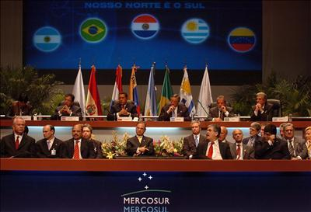
El artículo 24 de la Convención de Viena establece:
“Un tratado entrará en vigor de la manera y en la fecha en que en él se disponga o que acuerden los Estados negociadores, a falta de tal disposición o acuerdo, el tratado entrará en vigor tan pronto como haya constancia del consentimiento de todos los estados negociadores en obligarse por el tratado.”

Slide 25
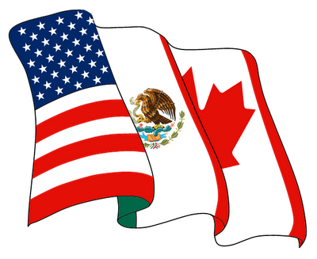
En el supuesto de que un tratado ya haya entrado en vigor y un Estado desee posteriormente adherirse a él, para este último Estado entrará en vigor a partir del momento en que manifieste su consentimiento, a menos de que el tratado disponga otra cosa.
En cuanto a la aplicación provisional de un tratado, nada impide que aplique antes de su entrada en vigor, si así lo dispone el mismo tratado o los Estados negociadores lo han convenido.

Slide 26
Observancia y aplicación de los tratados.

Slide 27
Observancia y aplicación de los tratados.
El principio que rige la observancia de los tratados, es el enunciado en el artículo 26 de la Convención de Viena:
“Todo tratado en vigor obliga a las partes y debe ser cumplido de buena fe.”
Los Estados no pueden invocar las disposiciones de su derecho interno como justificación para el incumplimiento de un tratado. Únicamente podrá solicitarse la nulidad relativa de un tratado por oponerse a normas fundamentales de derecho interno, cuando las violaciones sean manifiestas y evidentes.

Slide 28
En cuanto a la aplicación de los tratados, la Convención regula los siguientes aspectos:
La aplicación de los tratados en el tiempo.
La regla general al respecto es que los tratados no se aplicarán retroactivamente, salvo que las partes tengan una intención diferente.
La aplicación territorial del tratado.
Los tratados se aplicarán en la totalidad del territorio de cada Estado parte, salvo que las partes tengan una intención diferente.
La aplicación de tratados sucesivos que contengan disposiciones referentes a la misma materia.
Cuando los tratados sobre la misma materia no regulan de forma específica sus relaciones jerárquicas; en ésta situación se aplica el principio de que el tratado posterior deroga al anterior, en todas las disposiciones en que sean incompatibles

Slide 29

Los tratados y los terceros estados
Artículo 2° de la Convención de Viena entiende por tercer Estado a aquel que no es parte en el tratado. A su vez, el artículo 34 de la citada Convención establece la regla general de que un tratado no crea obligaciones, ni derechos para un tercer Estado sin su consentimiento.
De esta forma, un tratado puede producir efectos jurídicos para terceros Estados bien sea imponiendo obligaciones o concediendo derechos, únicamente con el consentimiento de ellos. Para la imposición de obligaciones a terceros Estados se requiere de la aceptación expresa por escrito.

Slide 30
Interpretación de los Tratados.

Slide 31
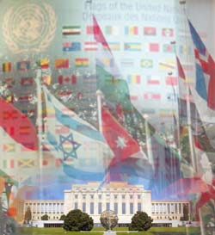
Interpretación de los tratados
El artículo 31, párrafo 1° de la citada Convención de Viena establece que los tratados han de interpretarse conforme a su sentido ordinario y corriente, dentro del contexto del tratado. Es decir, la interpretación no se realiza aisladamente ni en abstracto, sino dentro del propio contexto del tratado.

Slide 32
Modificación, nulidad y terminación de los tratados.

Slide 33
Modificación de los Tratados
En lo que toca a la modificación de los tratos multilaterales, ésta consiste en la celebración de acuerdos para modificar las relaciones entre algunas de las partes. Deben concurrir dos condiciones:
1.- Que la modificación no afecte el disfrute de los derechos que el tratado concede a otras partes, ni el cumplimiento de sus obligaciones.
2.- Que las disposiciones cuya modificación se solicita no sean incompatibles en la realización del objeto y fin del tratado en su conjunto.

Slide 34
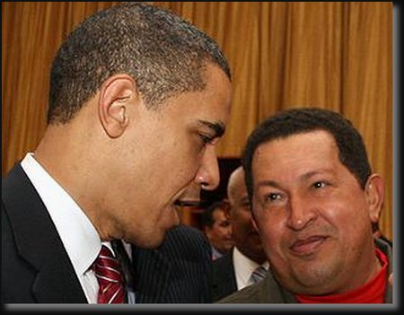
Nulidad de los Tratados.
Un tratado no puede impugnarse sino por los motivos enumerados en la Convención y recurriendo a los procedimientos que la misma establece.
La Convención distingue entre causales de invalidación y causales de nulidad.

Slide 35

Causales de Nulidad.
Por lo que se refiere a las causales de nulidad, la Convención de Viena establece las siguientes:
1.- La coacción sobre el representante de un Estado
2.- La coacción sobre un Estado por la amenaza o el uso de la fuerza.
3.- Incompatibilidad con una norma imperativa de derecho interno (ius cogens).

Slide 36
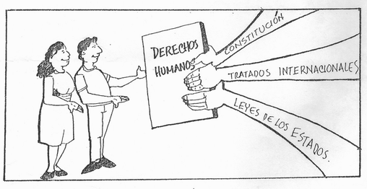
Causales de Invalidación.
Configuran vicios del consentimiento que pueden ser invocadas únicamente por la parte afectada, y son:
1.- Violación a una norma de derecho interno.
2.- Restricción a los poderes del representante.
3.- Error.
4.- Dolo.
5.- Corrupción del representante.

Slide 37
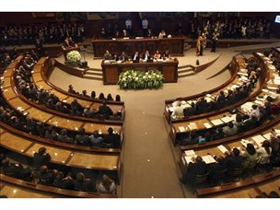
Terminación de los tratados.
La terminación exime a las partes de seguir cumpliendo el tratado a partir de la misma, sin afectar ningún derecho, obligación o situación jurídica creada por el tratado durante su periodo de vigencia. Al igual que en la nulidad, la terminación de un tratado sólo tiene lugar por las causas que de manera expresa menciona la Convención.

Slide 38

Las causales de terminación que regula la Convención de Viena son las siguientes:
1.- La voluntad de las partes.
2.- Denuncia, en el caso de que el tratado no contenga disposiciones al respecto.
3.- Celebración de un tratado posterior.
4.- Violación grave de un tratado.
5.- Imposibilidad subsiguiente de cumplimiento.
6.- Cambio fundamental de circunstancias.
7.- Aparición de una nueva forma internacional de ius cogens.

Slide 39

RESERVAS
La Convención en su artículo 2°, párrafo I, las define a las reservas como:
“Una declaración unilateral, cualquiera que sea su enunciado o su denominación, hecha por un Estado al firmar, ratificar, aceptar o aprobar un tratado o adherirse a él, con objeto de excluir o modificar los efectos jurídicos de ciertas disposiciones del tratado en su aplicación a ese Estado.”
El procedimiento relativo a la formulación de reservas, el retiro de reservas u objeciones se encuentra regulado en los artículos 22 y 23 de la Convención de Viena.

Slide 40
Los tratados internacionales en nuestro sistema jurídico.

Slide 41
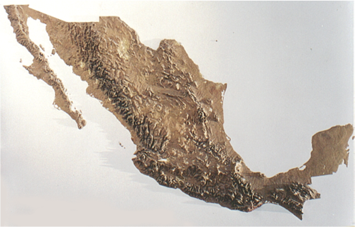
Recepción de los Tratados en nuestro sistema jurídico.
La recepción de los tratados en nuestro sistema jurídico es automática, ya que una vez que el tratado es ratificado internacionalmente, en el nivel interno solo requiere su publicación.
Cabe señalar que, en enero de 1992, se publicó en el Diario Oficial de la Federación, la Ley sobre celebración de los tratados, con anterioridad, el régimen de los tratados se encontraba circunscrito a las disposiciones constitucionales que hacen referencia al tema.

Slide 42
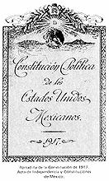
Conceptualización del término “tratado” en nuestra Constitución.
Para efectos de definir el término tratado en nuestra Constitución son de especial interés el artículo 76, fracción I, el 89 fracción X y el 133, los cuales para referirse a los tratados utilizan diferentes expresiones: el artículo 76 habla de tratados internacionales y convenciones diplomáticas, el artículo 89 de tratados internacionales y el 133 únicamente de tratados. Constitución Política de los Estados Unidos Mexicanos.

Slide 43
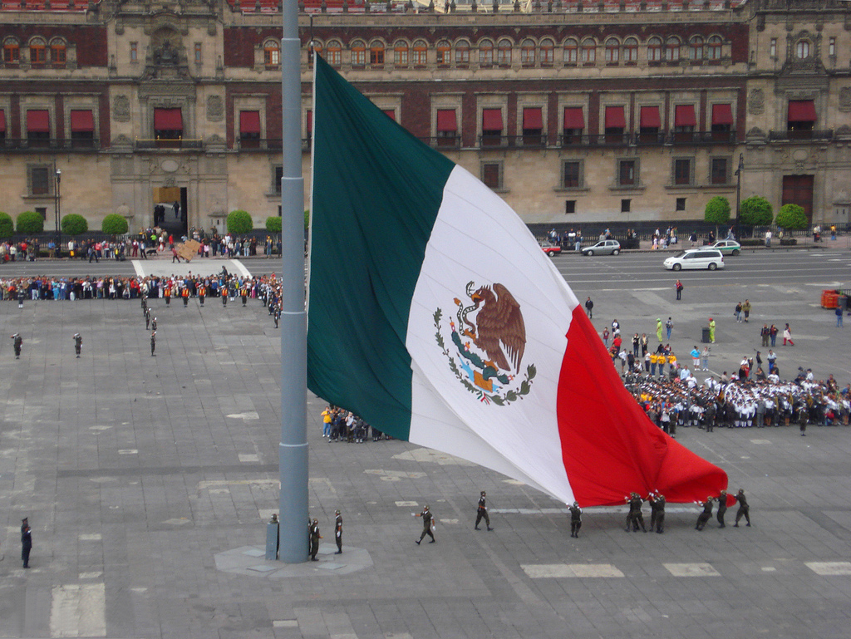
Fundamento Constitucional para legislar en materia de tratados.
Con relación a los tratados, el Dictamen de la Cámara de Senadores señala el siguiente fundamento constitucional:
En los términos de la fracción I del artículo 76 de la Constitución Política de los Estados Unidos Mexicanos, es facultad exclusiva de este Senado conocer y, en su caso, aprobar los tratados internacionales y convenciones diplomáticas que celebre el Ejecutivo de la Unión.

Slide 44

Por su parte, la fracción X del artículo 89 constitucional faculta al Presidente de la República para dirigir la política exterior y celebrar tratados internacionales, sometiéndolos a la aprobación del Senado.
La Fracción XXX del artículo 73, señala la competencia del Congreso de la Unión para “expedir todas las leyes que sean necesarias a efecto de hacer efectivas las facultades anteriores”.
El artículo 133, establece que todos los tratados que estén de acuerdo con la Constitución, … serán la ley Suprema de toda la Unión.

Slide 45
CONCLUSIONES
Son fuentes autónomas; la costumbre internacional, los tratados y los principios generales del derecho. Las decisiones judiciales y la doctrina son fuentes auxiliares por cuanto requieren para su aplicación de una fuente autónoma que los apoye.
Se entiende por tratado un acuerdo internacional celebrado por escrito entre Estados y regidos por el DIP, ya conste en un instrumento único o en dos o más instrumentos conexos y cualesquiera que sea su denominación particular.
El proceso de celebración de los tratados consta de cuatro pasos: Negociación, Adopción del texto, Autenticación del texto, Manifestación del consentimiento.
Para efectos de definir el término tratado en nuestra Constitución son de especial interés el artículo 76, fracción I, el 89 fracción X y el 133, los cuales para referirse a los tratados utilizan diferentes expresiones: el artículo 76 habla de tratados internacionales y convenciones diplomáticas, el artículo 89 de tratados internacionales y el 133 únicamente de tratados..

Slide 46
REFERENCIAS
Arellano, C. (2009). Primer curso de derecho internacional público. 7ª. Edición. Editorial Porrúa. México.
Castro, J. y C. Agramón (2010). Diccionario de Derecho Internacional Público. 2ª. Edición. Oxford University Press. Méxcio.
Constitución Política de los Estados Unidos Mexicanos.
Gómez-Robledo, A. (2008). Derecho Internacional: temas selectos. 5ª. Edición. Universidad Nacional Autónoma de México. México.
Moreno, J. Barrena, G. y F. López (2011). Derecho Internacional Público. 1ª. Edición. Oxford University Press. México.
Ortiz, L. (2004). Derecho Internacional Público. Colección de Textos Jurídicos Universitarios. Oxford University Press. México.
Sepúlveda, C. (2009). Derecho Internacional. Editorial Porrúa. 26ª edición. México.
Seara, M. (2012). Derecho Internacional Público. 24ª. Edición. Editorial Porrúa. México.
Organización de las Naciones Unidas. http://www.un.org/es/

Slide 47
FACULTAD DE ECONOMÍA
RELACIONES ECONÓMICAS INTERNACIONALES

